Slide 1

İHMAL VE İSTİSMARA YÖNELİK
YAŞAM BECERİLERİ KAZANDIRMA
SUNUSU
AHİ EVRAN MESLEKİ VE TEKNİK ANADOLU LİSESİ REHBERLİK SERVİSİ

Slide 2
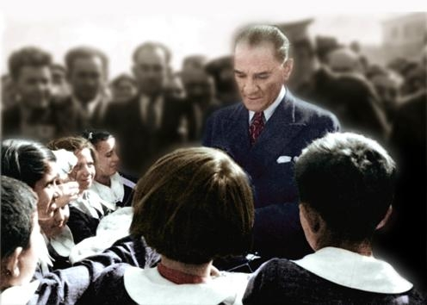
Çocuklar geleceğimizin güvencesi, yaşama sevincimizdir. Bugünün çocuğunu yarının büyüğü olarak yetiştirmek, hepimizin insanlık görevidir.
Mustafa Kemal ATATÜRK

Slide 3
ÇOCUK İHMAL VE İSTİSMARI
Dünya Sağlık Örgütü’nün verilerine göre dünyada 1-18 yaş grubundaki 40 milyon insan ihmal ve istismara uğramakta, desteğe ihtiyaç duymaktadır.

Slide 4
ÇOCUK İHMALİ
Çocuğun sağlıklı gelişimi için yapılması gerekli olan bir şeyin yapılmamasıdır.

Slide 5
İHMAL TÜRLERİ
  FİZİKSEL İHMAL
  DUYGUSAL İHMAL
  EĞİTİMSEL İHMAL

Slide 6
ÇOCUĞUN FİZİKSEL İHMALİ
  SAĞLIK
  BESLENME
  BAKIM
  GÜVENLİ ORTAM
1111
Notes:
Fiziksel İhmal; çocuğun fiziksel ihtiyaçlarının bakım yapan kişi tarafından karşılanmamasıdır.
Fiziksel İhmal Durumları:
Çocuğun aşılarının yaptırılmaması
Hasta çocuğun doktora götürülmemesi,
İlacının düzenli verilmemesi, takip edilmesi gereken tıbbi durumlarının okula bildirilmemesi
Beslenmesine dikkat edilmemesi,
Solgun ve bakımsız görünüm
Yırtık, kirli ve mevsime uygun olamayan giysiler
Kesici yakıcı maddelerin ortalıkta bırakılması,
Yaşına uygun olmayan oyuncak seçimi
Nerede ve kimlerle olduğunun bilinmemesi ve/veya umursanmaması
Uzun süre yalnız bırakılması
Çocuğun terk edilmesi

Slide 7
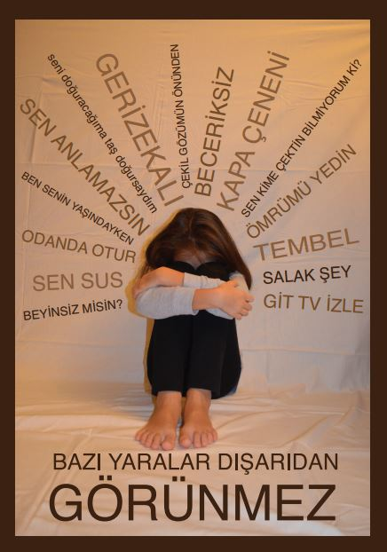
ÇOCUĞUN DUYGUSAL İHMALİ
  İLGİSİZLİK
  SEVGİ GÖSTERMEME
  DUYARSIZ YAKLAŞIM
Notes:
Duygusal İhmal; çoğunlukla ihmal olduğunu fark etmediğimiz ancak; çocuğun benlik saygısını düşürüp, psikososyal gelişimini olumsuz etkileyen ve toplumda diğer ihmal türlerine göre daha sık rastlanan tutumlardır. Bunlar;
Duygusal İhmal Durumları:
Çocuğa yetersiz ilgi ve şefkat göstermek
Aile içinde sözel şiddet ve kötü muameleye şahit olmasına izin vermek
Çocuğun alkol, uyuşturucu kullanmasına izin vermek
Çocuğun suç işleme, saldırganlık gibi uyumsuz davranışlarına destek olmak ya da bu davranışları görmezden gelmek

Slide 8
Video 1 Çocuk İhmali

Slide 9
ÇOCUĞUN EĞİTİMSEL İHMALİ
  ÇOCUĞUN GELİŞİMSEL VE EĞİTİMSEL İHTİYAÇLARININ TUTARLI OLARAK KARŞILANMAMASI
Notes:
Eğitim İhmali; çocuğun gelişimsel ve eğitimsel ihtiyaçlarının tutarlı olarak karşılanmamasıdır. Örneğin;
Eğitim İhmal Durumları:
Eğitim ihtiyaçlarının karşılanmaması,
Çocuğun okula gönderilmemesi,
Okula gitmeye teşvik etmeme
Ders başarısını dikkate almama
Okul takibinin yapılmaması
Özel eğitim gereken çocukların alması gereken eğitimden mahrum bırakılması

Slide 10
Kaya 5 yaşında bir anaokulu öğrencisidir. Sürekli halsiz ve bitkin görünmektedir. Hasta olduğu dönemlerde de hiç ilaç kullanmadığı ve haliyle doktora gitmediği öğretmeninin dikkatini çekmektedir. Velisi Ilgın Hanım veli toplantılarına katılmadığı gibi birçok defa okula davet edilmesine rağmen hiç gelmemiştir. Kaya’nın 2 gün üst üste okula gelmemesi üzerine öğretmeni merak edip konuyu araştırır ve öğrencinin evde açıkta bırakılan çamaşır suyunu yanlışlıkla içerek zehirlendiğini ve hastanede yattığını öğrenir.
Bu durum için ne söylenebilir?

Slide 11
3 ve 11 yaşında iki çocuk annesi Münevver Hanım, uyuyan küçük çocuğunu uyandırmak istemez ve 11 yaşındaki abisine emanet ederek komşusuna kahve içmeye gider.
Bu durum için ne söylenebilir?

Slide 12
Arkadaşları, 5. Sınıf öğrencisi Hasan’ın sürekli kötü koktuğundan şikayet ediyor ve yanına oturmak istemiyor.
Bu durum için ne söylenebilir?

Slide 13
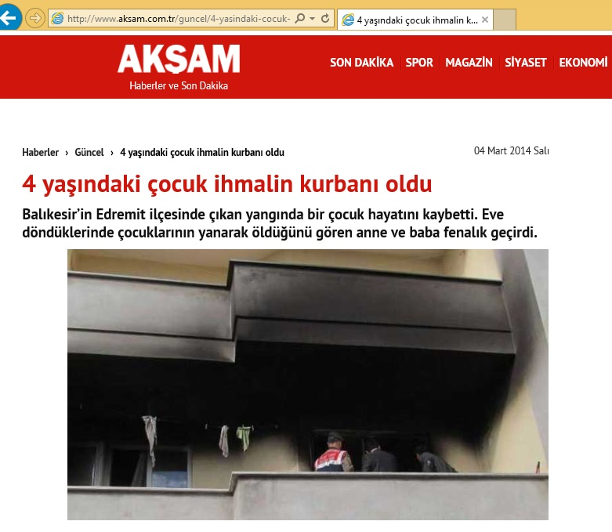

Slide 14
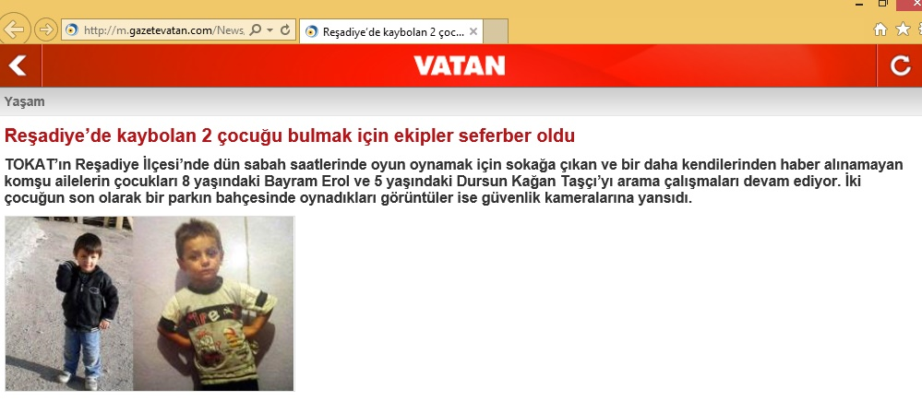
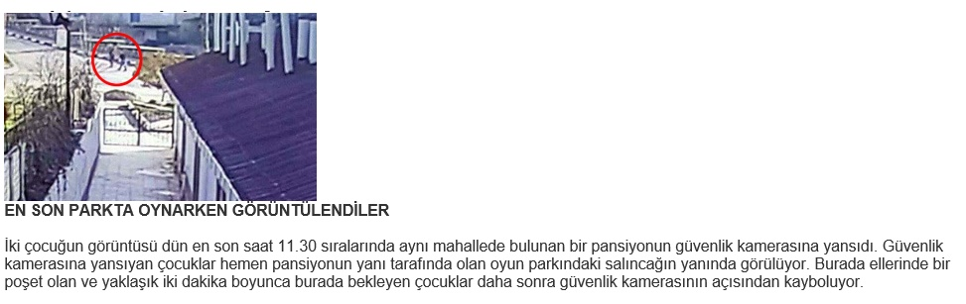

Slide 15
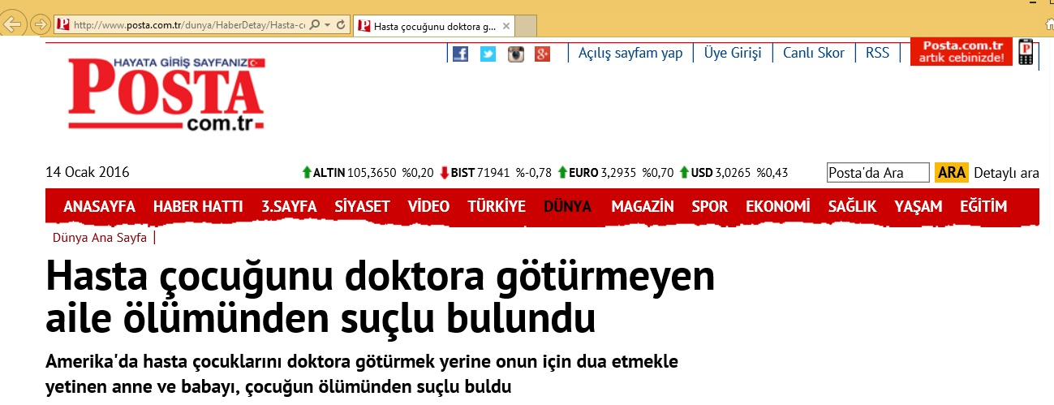


Slide 16
Çocuk İstismarı nedir ?

Slide 17
ÇOCUK İSTİSMARI
Çocuğun sağlıklı gelişimi için yapılmaması gerekenlerin yapılmasıdır.

Slide 18
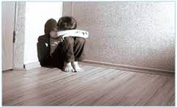
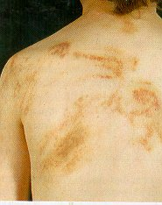
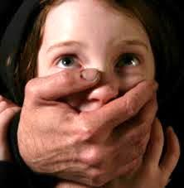
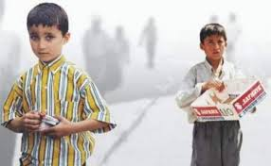
İSTİSMAR TÜRLERİ
  FİZİKSEL İSTİSMAR
  DUYGUSAL İSTİSMAR
  EKONOMİK İSTİSMAR
  CİNSEL İSTİSMAR

Slide 19
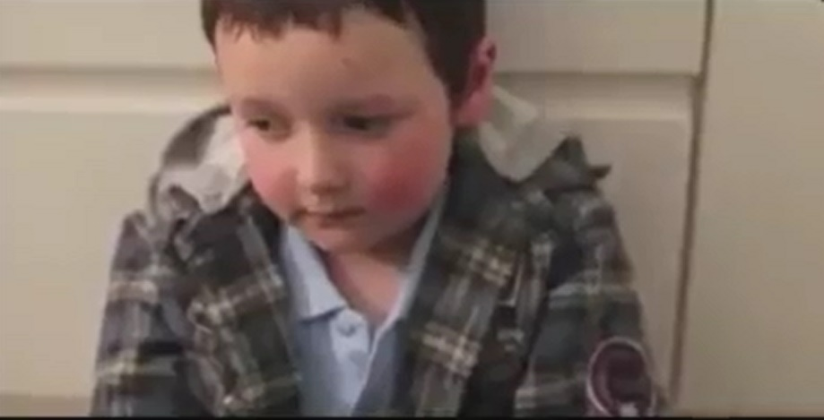
Video 2 fiziksel istismar

Slide 20
ÇOCUĞUN FİZİKSEL İSTİSMARI
  DÖVMEK
  KESMEK
  YAKMAK
  YARALAMAK
  SARSMAK
  ISIRMAK
  AÇ BIRAKMAK
  SAÇ KOPARMAK…
Notes:
FİZİKSEL İSTİSMAR
Çocuğun fiziksel istismarı; bedeninde ve ruhunda, onarılması güç yaralar ve sakatlıklar bırakabilen önemli bir sağlık sorunudur.
Fiziksel İstismar Durumları:
Aç bırakmak
Dövmek, kesmek, yakmak, yaralamak, sarsmak, ısırmak, saç kaybı vb.
Evden kovmak,

Slide 21
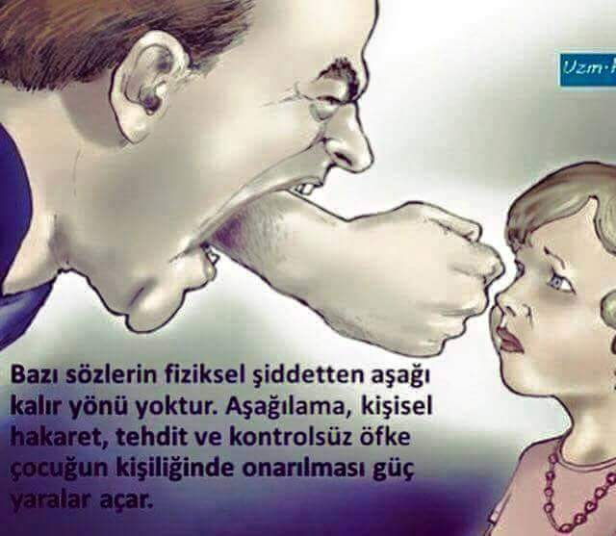
ÇOCUĞUN DUYGUSAL İSTİSMARI
  Aşağılama – küçük düşürme
  Aşırı hoşgörü
  Aşırı koruma
  Tehdit etme – korkutma – evden kovma
  Şiddete tanıklık ettirme
  Yüksek beklenti
Notes:
DUYGUSAL İSTİSMAR
Çocuğun duygusal istismarı; çocuğun gereksinim duyduğu ilgi, sevgi ve bakımdan yoksun bırakılarak psikolojik hasara uğratılması; çocuğa sürekli olarak, tekrarlayıcı ve uygunsuz bir biçimde karşılık verme ve tepki göstermedir. Tanımlanması en zor ancak en sık gerçekleşen istismar türüdür. Belirtileri hemen hemen görülmeyebilir. Uzun vadede ortaya çıkar.
Duygusal İstismar Durumları:
Aşağılama, hakaret etme, başkalarının yanında küçük düşürme
Tehdit etme, korkutma, suç ve/veya şiddete yönetme, evden kovma
Aile içi şiddete tanık etme
Aşırı hoş görü veya aşırı korumacı ebeveyn tutumu
Sevgiden yoksun bırakma, dışlama, görmezden gelme
Çocuğun gelişim düzeyi ve yeteneklerinin üzerinde beklentiye sahip olma
Evden kovma

Slide 22
Video 3 DUYGUSAL İstİsmar

Slide 23
ÇOCUĞUN EKONOMİK İSTİSMARI
  ÇOCUK İŞÇİLİĞİ
  ÇOCUK KAÇIRMA
Notes:
ÇOCUĞUN EKONOMİK İSTİSMARI
Ekonomik istismar; çocuğun, gelişimini engelleyici ve haklarını ihlal edici işlerde ya da düşük ücretli iş gücü olarak emeğinin kötüye kullanılması ekonomik istismar olarak tanımlanmaktadır.
Ekonomik İstismar Durumları:
Çocuğun; uygun olmayan ortamlarda düşük ücretle, kanunlara uygun olmayan şekilde çalıştırılması
Çocuğun kaçırılarak fuhuş, hırsızlık, dilencilik vb. suçlarda çalıştırılması veya organ mafyasına verilmesi
Çocuğun para karşılığında evlatlık verilmesi, erken yaşta evlendirilmesi vb. şekillerde satılması

Slide 24
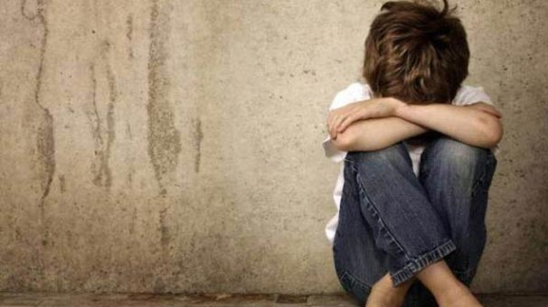
ÇOCUĞUN CİNSEL İSTİSMARI
  DOKUNMANIN OLDUĞU
  DOKUNMANIN OLMADIĞI
Notes:
ÇOCUĞUN CİNSEL İSTİSMARI
Cinsel istismar; Çocuğun kendisinden büyük veya akranları tarafından cinsel haz amacıyla zorla ya da ikna edilerek cinsel etkileşime maruz bırakılmasıdır.
DİĞER İSTİSMAR TÜRLERİNE GÖRE DAHA KARMAŞIK, TEŞHİSİ DAHA KOLAY ANCAK ORTAYA ÇIKARILMASI VE DOĞRULANMASI ZOR BİR İSTİSMAR TÜRÜDÜR.
Cinsel İstismar Durumları:
Cinsel haz almak amacıyla dokunmak veya sarılmak,
Cinsel içerikli konuşma yapmak,
Cinsel içerikli resim veya film göstermek vb. davranışlar
Teşhircilik
Dokunma yada kendisine dokunmaya zorlama vb.

Slide 25
Video 4 cinsel İstİsmar

Slide 26
CİNSEL İSTİSMARCILARIN YAKINLIK DERECELERİ

Slide 27
CİNSEL İSTİSMAR MAĞDURLARININ
CİNSİYETE GÖRE DAĞILIMI

Slide 28
CİNSEL İSTİSMAR MAĞDURLARININ
YAŞA GÖRE DAĞILIMI
Notes:
Bir başka deyişle kurbanların %70’ini küçük yaş grubu oluşturmaktadır.

Slide 29
  PEDOFİLLERİN ÖZELLİKLERİ
1- Çocuklar ve yetişkinler arasında popülerdir, genellikle çocuğun iyi tanıdığı bir kişidir.
2- Güvenilir ve saygın görünür. Toplumda iyi bir yeri vardır.
3- Çocuklarla yetişkinlerle olduğundan daha rahat hisseder.
4- Çoğunlukla küçük erkek ve kız çocuklarına çekim duyar.
5- Kurbanını elde etmek için çeşitli yolları dener, onları video oyunlarına, partilere, şekerlere, oyuncaklara, hediyelere boğar.
6- Başı dertte olan, ilgi ve şefkate ihtiyacı olan, ev ve okulda sorunları olan çocukları seçer.
7- Sıklıkla tercih ettiği kurbanların yaşında çocuğu olan kadınlarla ilişki kurar veya evlenir.
8- Nadiren bir çocuğu cinsel bir temasa zorlar veya baskı kurar. Genellikle güven ve dostluk yoluyla ilişki kurar. Zaman içinde şiddet ve tehdit kullanmaya başlar.

Slide 30
  PEDOFİLLERİN ÖZELLİKLERİ
9- Fiziksel temas kademelidir, dokunmaktan kucağa almaya, dizlerinde oturtmaya, öpmeye vb. aşama aşama geçer.
10- Zevk almayı pek çok yolla çeşitlendirebilir. Bazılarına sadece çocuğa bakmak bile yeterlidir. Bazıları için fotoğraf çekmek ya da elbiseleri çıkarılmış bir çocuğu seyretmek yeter. Yine de bazıları daha çok temasa ihtiyaç duyar.
11- Çoğunlukla aile babasıdırlar, hiç bir sabıka kayıtları yoktur ve yakalandıktan, hüküm giydikten, hapiste yattıktan ve mahkeme kararı ile cinsel suçlu programına alındıktan sonra bile çocuğu istismar ettiklerini reddederler.
12- Evliliklerinde cinsel işlevsizlik nedeniyle sorun yaşar ve evlilik pedofilin gerçek tercihleri ve yaptıklarını gizlemek için bir paravandır. Kolay etki altına alacağı, sindirebileceği, zayıf kişilikli kadınlarla evlenir.
13-Pedofilin çocuğu olmasa bile pedofilin evi, oyuncaklar, kitaplar, video oyunları, bilgisayarlar, bisikletler, dikiş öğrenme takımları, tekerlekli patenler, havuz, abur cubur- çocukları evine çekecek ve geri gelmelerini sağlayacak şeyler ile tam da çocukların istedikleri bir ortamdır.
14- Kadın bir pedofil, çocuğu bir erkek pedofille çift olarak taciz eder ve genellikle kendisi de kronik cinsel taciz kurbanıdır.

Slide 31
Oyun oynamak için arkadaşı Veli’nin evine giden Ömer’in vücudunda morluklar olduğunu fark eden Veli’nin babası; Ömer’e bunu sorduğunda tedirgin bir şekilde dün gece yataktan düştüğünü ve sabah da morluklar fark ettiğini söyler. Veli’nin babası Ömer’in babasını arayarak morlukları sorar. Babası «Ömer haylaz bir çocuk, bisikletten düşmüş olabilir’ diyerek konuyu geçiştirme eğilimi gösterir.
Bu durum için ne söylenebilir?

Slide 32
Diz ve dirseklerinde sıyrıklar olan Serdar, mahalledeki arkadaşlarına bisikletle kaza yaptığını anlatır. Tayfun eve gelince annesine Serdar’ın durumunu anlatır. Tayfun’un Annesi, Serdar’ın annesine bir sohbet esnasında bu durumu sorar. Annesiyle Serdar’ın aynı şeyleri anlattığını görür.
Bu durum için ne söylenebilir?

Slide 33
Ali Bey, mahallelerinde oturan Özgür’ün 4 yıldır neredeyse hiç kimse ile konuşmadığını, zaman zaman tırnaklarını yediğini ve dizlerini salladığını gözlemiştir. Ali Bey bu durumu çocuklarına sorduğunda; çocukları Özgür’ün, oyunlara katılmadığını, yalnız başına duvar kenarında durduğunu, bazen de evlerinden bağrışma sesleri duyduklarını anlatırlar.
Bu durum için ne söylenebilir?

Slide 34
Rehber Öğretmen Mehmet Bey arabasıyla giderken ışıkta durur. Birden yandan atlayan bir çocuk arabasının camını silmeye başlar. Mehmet Bey çocuğu tanır. 7/B sınıfı öğrencisi Cemal’le kardeşi Gökhan’ın birlikte araba camı silip, kağıt mendil sattıklarını görür. Mehmet Bey bu durumla ilgilenmeye ve çocukların velisi ile görüşmeye karar verir. Evlerine gittiğinde anne konuşmak istemez ve babanın kahvede olduğunu ifade eder. Mehmet Bey kahveye gittiğinde babanın oyun oynadığını görür. Durumu ona anlatmaya çalışırken baba, “evde boş oturacaklarına çalışsınlar, para getirsinler eve” der.
Bu durum için ne söylenebilir?

Slide 35
6 yaşında 1. sınıf öğrencisi olan M.S., okulunda hizmetli olarak çalışan komşuları H. Abinin çok komik iç çamaşırları giydiğini ve kendisinin de böyle komik iç çamaşırlar istediğini annesine anlatır. Annesi H. Abinin iç çamaşırını nereden gördüğünü sorduğunda, H. Abinin her gün çok sevdiği bonibondan aldığını kendisinin de hediyesini almak için hizmetli odasına gittiğini ve iç çamaşırlarını göstererek kendisini güldürdüğünü anlatır.
Sizce burada bir istismar var mıdır, varsa göstergeleri nedir ve siz olsanız ne yapardınız?

Slide 36
Çocuğunuz ilkokul birinci sınıf öğrencisidir. Arkadaşlarıyla odasında oynarken yanlarına gittiğinizde birbirlerine özel bölgelerini gösterdiklerini görüyorsunuz.
Sizce bu durum için ne söylenebilir?

Slide 37
Çocuğunuza, arkadaşı sohbet esnasında babasının ona her kızdığında vurduğunu ve hakaret ettiğini söyledi. Çocuğunuz da bu durumu size anlattı.
Sizce bu durumda ne yapılmalı?

Slide 38
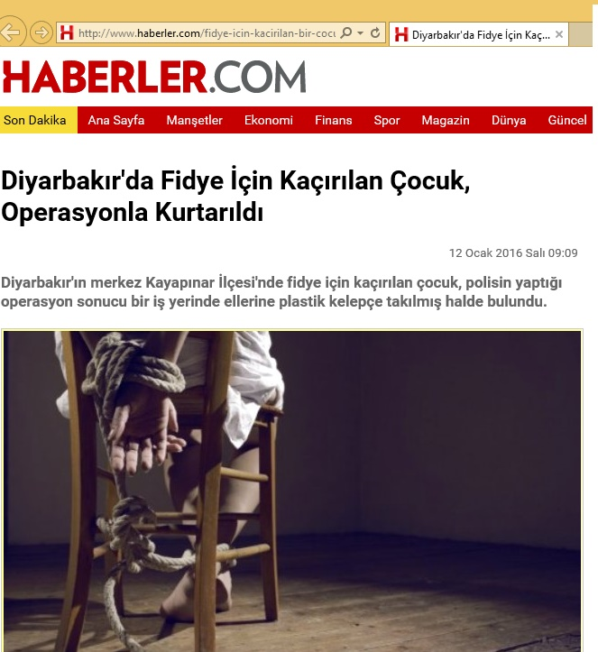
38

Slide 39
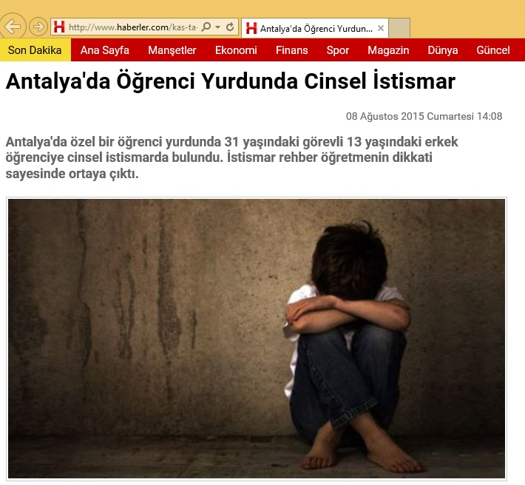
39

Slide 40
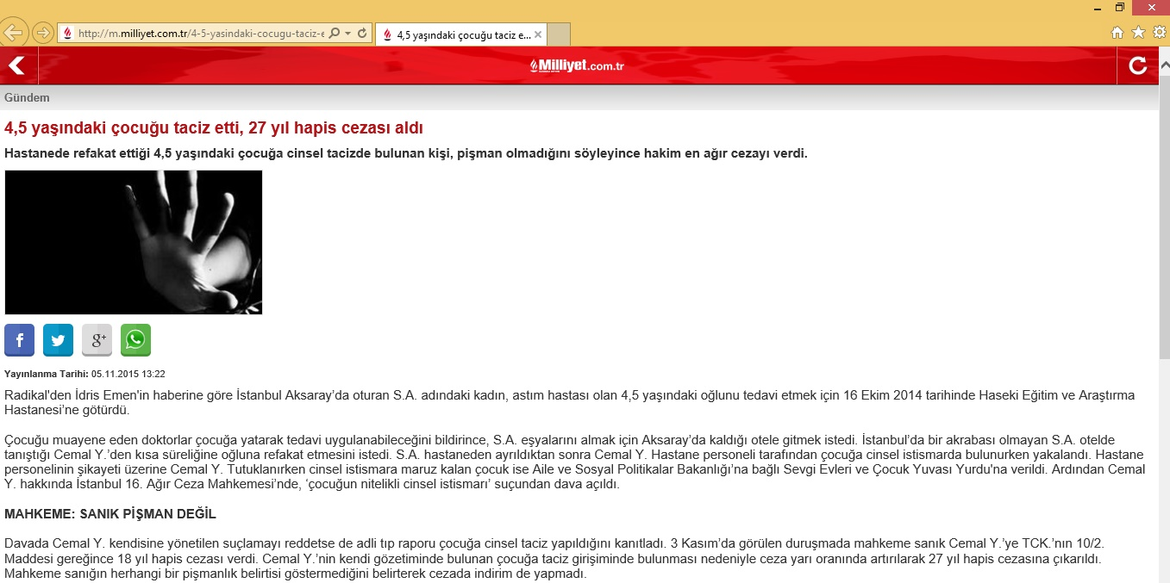
40

Slide 41
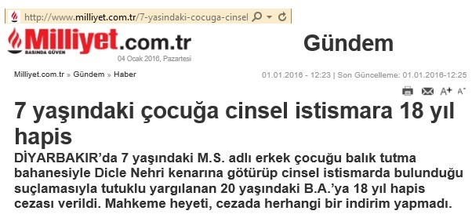

Slide 42
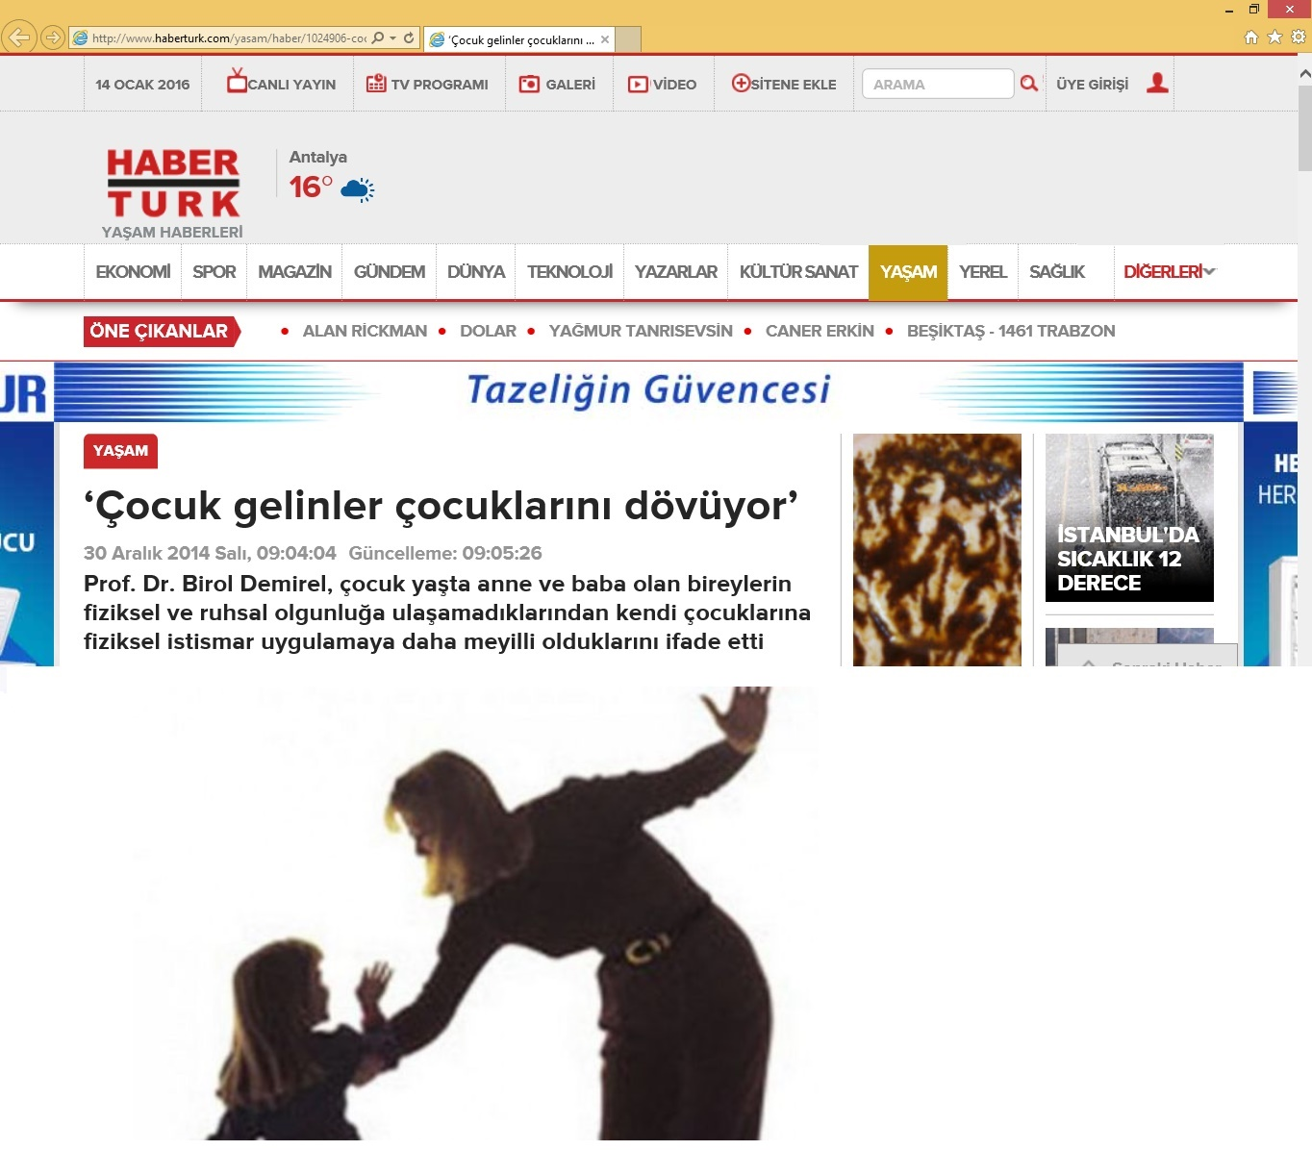

Slide 43
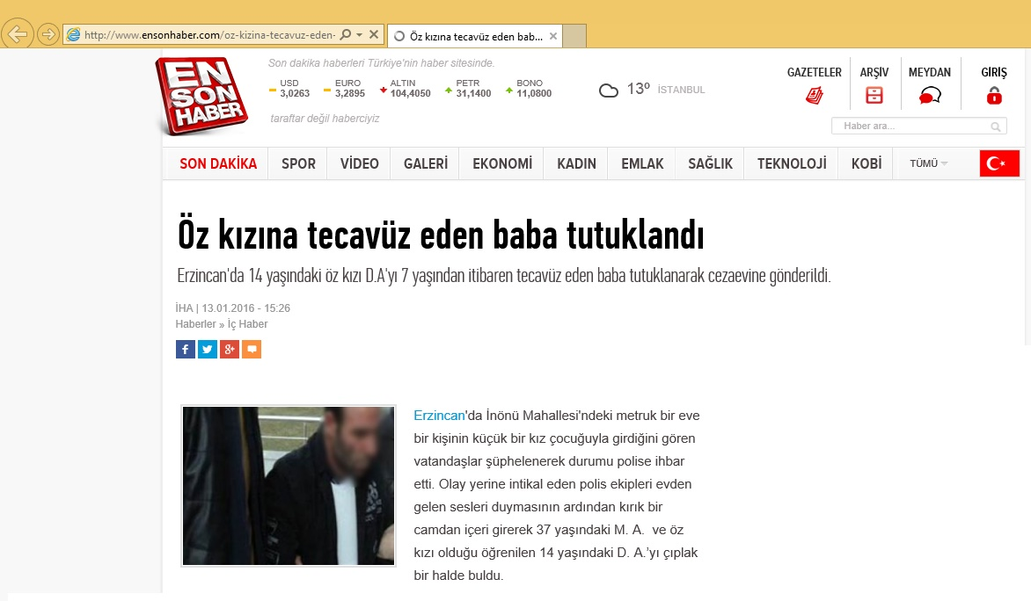

Slide 44
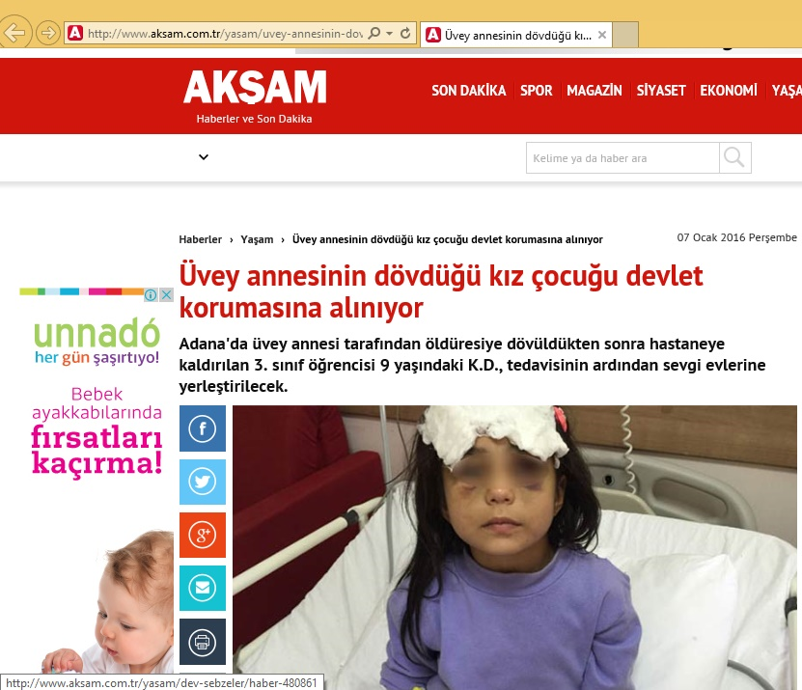

Slide 45
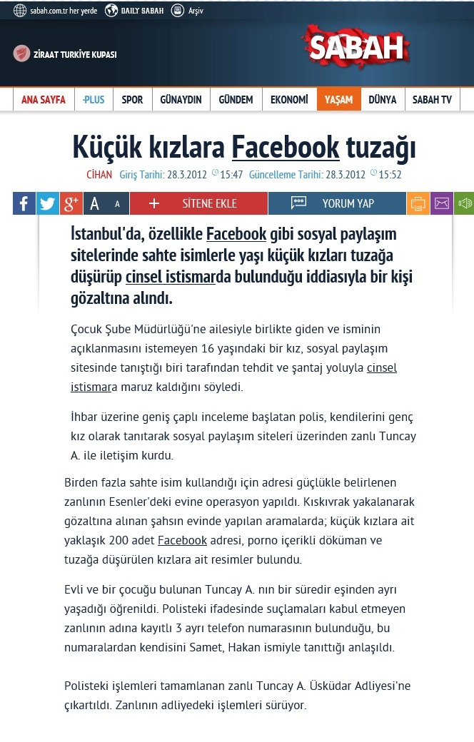

Slide 46
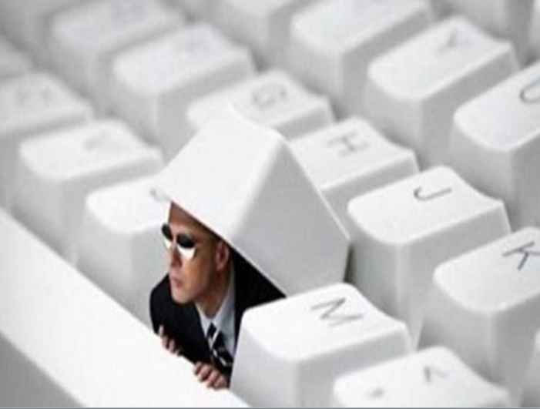
VİDEO 6 BİLİNÇLİ İNTERNET KULLANIMI

Slide 47

Çocukları İstismardan Korumak İçin Yapması Gerekenler

Slide 48
  Cinsellik Konusunda Yaşına ve Gelişim Düzeyine Uygun Bilgi Verin.
  İyi dokunma Kötü Dokunmayı öğretin
  Her Zaman Sır Saklanmayacağını öğretin.

Slide 49
Çocuklar Neden İstismar Edildiklerini Söylemezler?
Ona kimsenin inanmayacağından korkarlar.
Cinsel istismarın kendi hataları olduğundan ve bu yüzden başlarının belaya girmesinden korkarlar.
Çocuk, böyle bir şeyi nasıl anlatacağını bilmeyebilir.
Bu davranışlardan hoşlanmadığı halde, istismar eden kişiyi sevebilir ve onun başının belaya girmesinden korkabilir.
İstismar eden kişi tarafından tehdit edilmiş; korkutulmuş olabilir.

Slide 50
Çocuklar Ne Zaman İstismar Edildiklerini Söylerler?
İstismarın derecesi, sıklığı artar ve istismar çocuğu korkutursa.
Çocuklar sırlarını en yakın arkadaşları ile paylaşırsa.
Kardeşleri kendisinin ilk istismar edildiği yaşa gelmişse ve onları korumak isterse.
Ergenliğe gelmişse hamilelikten korkuyorsa ya da istismarcının baskısından kurtulmak istiyorsa.
Çocuk güvenebileceği ve kendisi ile yakından ilgilenen bir yetişkinle karşılaştıysa.
Fiziksel bir yakınma sonrası doktora giderse.

Slide 51
  İstismara Dair İpuçları Olabilecek Söylemler
“Erkek kardeşim dün gece uyumama izin vermedi”
“Komşumuz “X “abi çok komik iç çamaşırları giyiniyor”
“Annemin beni amcamla yalnız bırakmasından hiç hoşlanmıyorum”
“Komşumuzun oğlu beni çok sıkıştırıyor”
“Tanıdığım bir kız var, annesine rahatsız edildiğini söyledi fakat annesi ona inanmadı”…..vb.
Bunun gibi dolaylı ifadeler kullanıyorsa çocuğu uzman birine yönlendirin.

Slide 52
  Aşağıdakilere Benzer Sorulardan ve İfadelerden Kesinlikle KAÇININ!
“Bunun olduğundan emin misin”
“Doğru mu söylüyorsun”
“Bu bir daha olursa bana haber ver”.
“Neden karşı koymadın”.
“Şimdiye kadar neden anlatmadın”

Slide 53
İhmal ve İstismar Durumuyla Karşılaşırsam ‘Ne Yapmalıyım?’
Yapacağınız en iyi şey, onu dinleyerek inandığınızı göstermenizdir.
Olanlardan dolayı sizin de çok üzgün olduğunuzu, her zaman yanında olacağınızı ve bu olayın onun suçu olmadığını belirtin
Cinsel istismar oluşmuşsa mutlaka önce ilgili kurumlara başvurulmalı vücutta ve giysilerde hiçbir temizlik yapılmadan muayeneye gidilmelidir. Banyo yapmak, giysileri değiştirmek gibi davranışlar saldırganın ve suçun belirlenmesinde yardımcı olabilecek ipucu ve kanıtların yok olmasına yol açabilir. Deliller için ilk 72 saat çok önemlidir.
Tüm ihmal ve istismar türleri için bildirim yükümlülüğü zorunludur.
Eğer çocuğunuz böyle bir duruma maruz kalmışsa, hem siz hem de çocuğunuz mutlaka uzman yardımı almalıdır.
Unutmayın bu onun suçu değil…

Slide 54
VİDEO 7 ZORUNDAYIM

Slide 55
  Zorunlu Bildirim Yapılması Gereken Kurumlar
Emniyet Genel Müdürlüğü
155 İhbar Hattı
Jandarma Genel Komutanlığı
156 İhbar Hattı
Aile ve Sosyal Politikalar Bakanlığı
183 İhbar Hattı
İL Çocuk Şube Müdürlüğü
Aile ve Sosyal Politikalar İl Müdürlüğü
Savcılık

Slide 56
  Türk Hukuk Sisteminde
  Çocuk İstismarına Yönelik Hükümler
Bildirim Yükümlülüğü
Çocuk Koruma Kanunu Madde 6
Adli ve idari merciler, kolluk görevlileri, sağlık ve eğitim kuruluşları, sivil toplum kuruluşları, korunma ihtiyacı olan çocuğu Aile ve Sosyal Politikalar Genel Müdürlüğü kurumuna bildirmekle yükümlüdür.

Slide 57
  Türk Hukuk Sisteminde
  Çocuk İstismarına Yönelik Hükümler
Bildirim Yükümlülüğü
Türk Ceza Kanunu
Madde 278
(1) İşlenmekte olan bir suçu yetkili makamlara bildirmeyen kişi, bir yıla kadar hapis cezası ile cezalandırılır.
Madde 279
(1) Kamu adına soruşturma ve kovuşturmayı gerektiren bir suçun işlendiğini göreviyle bağlantılı olarak öğrenip de yetkili makamlara bildirimde bulunmayı ihmal eden veya bu hususta gecikme gösteren kamu görevlisi, altı aydan iki yıla kadar hapis cezası ile cezalandırılır.

Slide 58
  Türk Hukuk Sisteminde
  Çocuk İstismarına Yönelik Hükümler
5237 Sayılı Türk Ceza Kanunu
Madde 225
Alenen cinsel ilişkide bulunan ya da teşhircilik yapan kişi 6 aydan 1 yıla kadar hapis cezası ile cezalandırılır
Madde 226
Müstehcen görüntü yazı veya sözleri içeren görüntülerin üretiminde çocukları kullanan kişi 5 yıldan 10 yıla kadar hapis ve 5000 güne kadar adli para cezası ile cezalandırılır.
Madde 227
Çocuğu fuhuşa teşvik eden, bunun yolunu kolaylaştıran, bu maksatla tedarik eden veya barındıran ya da çocuğun fuhuşuna aracılık eden kişi 4 yıldan 10 yıla kadar hapis ve 5000 güne kadar adli para cezası ile cezalandırılır.

Slide 59
  Türk Hukuk Sisteminde
  Çocuk İstismarına Yönelik Hükümler
5237 Sayılı Türk Ceza Kanunu Madde 103
Çocuğu cinsel yönden istismar eden kişi, 8 yıldan 15 yıla kadar hapis cezası ile cezalandırılır.
(2) Cinsel istismarın vücuda organ veya sair bir cisim sokulması suretiyle gerçekleştirilmesi durumunda, 16 yıldan aşağı olmamak üzere hapis cezasına hükmolunur.

